Slide 1
Servlet进阶之Cookie和Session对象
整理：赖贵阳
QQ：1058378595

Slide 2
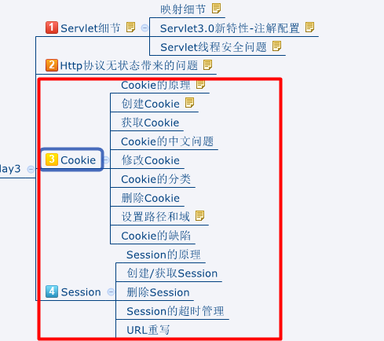
本章学习

Slide 3
Servlet细节
1):一个Servlet向外暴露多个资源名称(一般来说,一个Servlet使用一个资源名称即可).
-方式1:同一个<servlet>元素,提供多个<servlet-mapping>元素.
-方式2:在<servlet-mapping>元素中提供多个<url-pattern>元素.
2):Servlet的资源名称使用通配符表示(*:表示N个任意字符).
-方式1:/*:任意的资源名称都可以访问该Servlet.
-推论:/system/*:访问的资源名称必须以/system/打头才可以访问(在简单权限控制的时候用).
-方式2:*.拓展名: 比如: *.do:凡是以.do结尾的资源名称都可以访问当前的Servlet.
3):自定义的Servlet在编写<servlet-name>元素的时候,文本内容不能叫做:default.
-原因是:在Tomcat根/conf/web.xml文件,有一个DefaultServlet的<servlet-name>就叫
做:default.
-如果我们也起名叫做:default,将会覆盖DefaultServlet的配置.
-DefaultServlet的作用是:在于访问静态的资源(html/图片/css/js等).

Slide 4
Servlet细节
4):默认情况下,Servlet的创建时机,在第一次访问Servlet的时候,创建Servlet对象并调用init方法做初始化操作:
- 如果我们的某一个Servlet是用来做初始化操作的(比较耗时),那么也将会在第一次请求的时候才会执行,第一用户耗时比较长.
- 解决方案:在系统(Tomcat)启动的时候,就对初始化Servlet做创建以及初始化操作,启动耗时延迟.
- 在<servlet>元素中配置: <load-on-startup>数字</load-on-startup>.数字越小越优先加载.

Slide 5
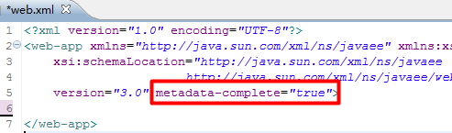
Servlet3.0新特性-注解配置
从JavaEE6(Tomcat7,Servelt3.0)开始,可以使用(WebServlet)注解来取代传统的XML配置.
所以我们说,从Tomcat7开始,web.xml文件不再是必须的,但是我们一般都保留该文件.
注意:web.xml文件中的:metadata-complete="true",表示是否忽略扫描Servlet上的注解标签.
metadata-complete="true" :要忽略扫描注解.
metadata-complete="false":不忽略,要扫描注解.(不写该属性,缺省就是false.)

Slide 6
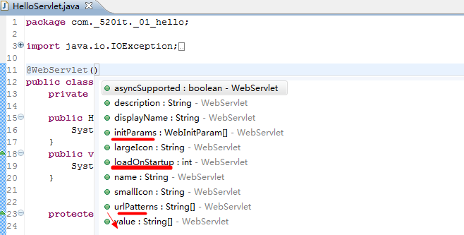
Servlet3.0新特性-注解配置

Slide 7
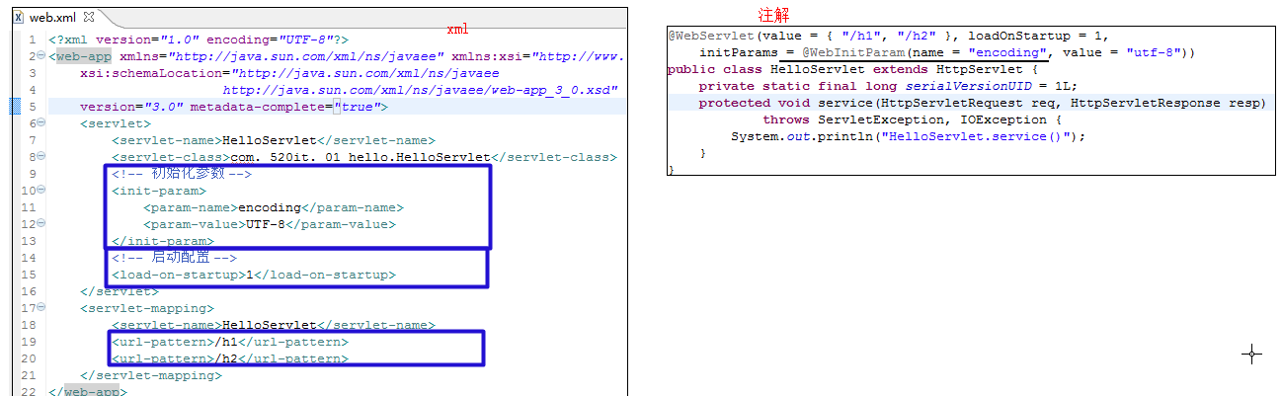
使用WebServlet的注意:
1): metadata-complete="false"或者删除该属性:
2): @WebServlet("/资源名"),资源名称必须使用/打头.

Slide 8
Servlet3.0新特性-注解配置
开发中到底使用XML配置还是注解配置:
XML配置:
优点:直观,清晰,可以统一配置,维护性较高.
缺点:繁琐,如果配置信息比较多,配置文件会臃肿.
注解配置:
优点:简单,高效.
缺点:配置不够清晰,不能统一管理,硬编码又再次回到了Java代码中.

Slide 9
Servlet小结和安全问题
Servlet:其实就是一个特殊的类,继承于HttpServlet.
作用:
1、输出一个动态网页.
2、处理用户的请求.
Servlet的优缺点:
优点: 是动态网页,跨平台, Servlet是单实例的,在Tomcat中一个Servlet就只有一个对象-->效率比较高.
缺点: 输出动态网页太恶心(JSP). Servlet的单实例提高了效率,但是却带来了安全性问题.

Slide 10
Servlet小结和安全问题
多线程并发访问同一个资源,会造成线程不安全问题.
Servlet是单例的,Servlet中的成员变量name,也就只有一个空间,后来的数据会覆盖name空间的之前的数据,
解决方案:
方式1:让Servlet实现SingleThreadModel(过时).只允许一个线程访问当前Servlet,但是效率很低.
方式2:在Servlet中不要使用成员变量,使用局部变量.
在service方法中定义的局部变量,每一个线程发出请求的时候,都会重新调用
service方法.

Slide 11
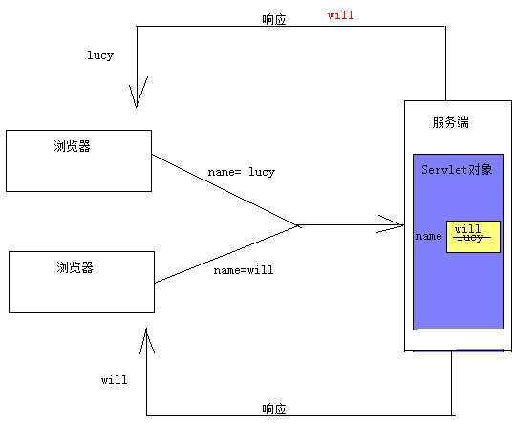
Servlet小结和安全问题

Slide 12
Http协议无状态带来的问题
HTTP协议:规范了浏览器和服务器之间传输数据的格式.
Http协议是无状态的: 健忘的人.
服务器不知道上一次请求是哪一个客户端发出的.
HTTP是无状态协议，也就是没有记忆力，每个请求之间无法共享数据。这就无法知道会话什么时候开始，什么时候结束，也无法确定发出请求的用户身份。
会话: 打开浏览器,访问一个站点,在这一个网站中和服务端有多次交互,最后关闭浏览器,整个过程就称之为一次会话.
这一次会话中,用户需要和服务端做多次交互,每一次交互都是一个(请求-响应),HTTP协议是无状态的,服务端怎么知道你的这一次请求和上一次请求是同一个用户发出的.
一个会话中共享多次请求的数据即会话跟踪技术.
解决的问题:如何跟踪用户的会话信息(处理多个请求之间共享数据).

Slide 13
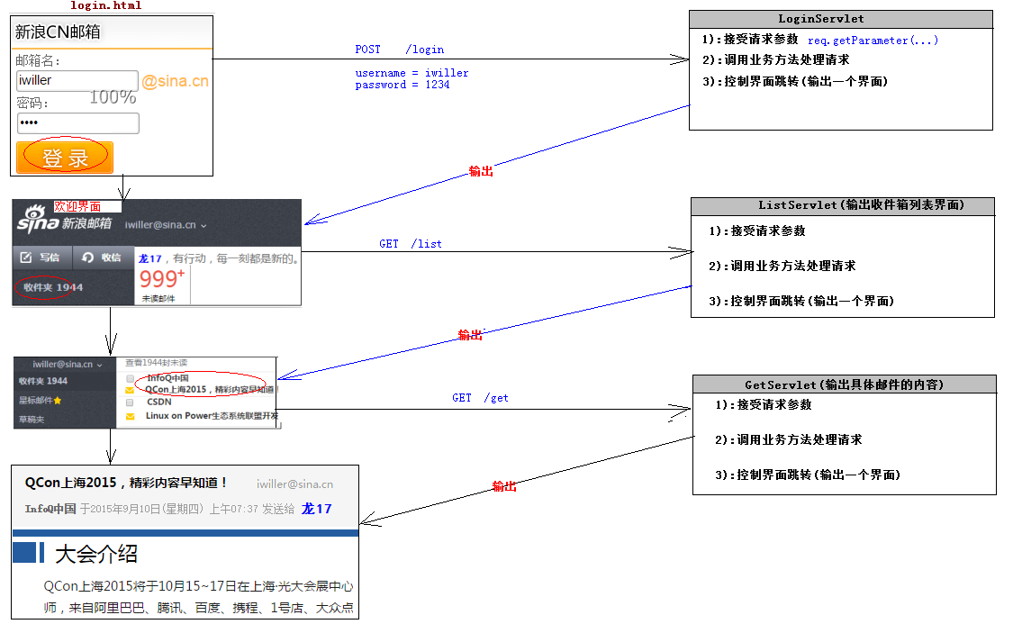
会话跟踪
邮件系统的流程分析

Slide 14
会话跟踪
解决的问题:如何跟踪用户的会话信息(处理多个请求之间共享数据).
方式1:在资源后面使用传递参数的机制.
比如: /param/list?username=iwiller .
那么在ListServlet就可以通过request.getParameter获取参数.
该方式很不安全,因为超链接的请求参数会全部暴露在浏览器的地址栏.http://localhost/param/get?username=will
解决方案:
传递参数的时候,不要把参数存放在请求的行里面(浏览器地址栏),
最好把请求参数,存放于请求头中,如此一来浏览器中看不到,比较安全.--->Cookie.
方式2:Cookie.
方式3:Session.

Slide 15
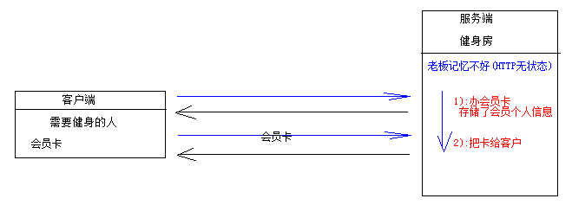
Cookie操作
什么是Cookie:
解决用户的会话跟踪.
Cookie是客户端技术，程序把每个用户的数据以cookie的形式写给用户各自的浏览器。当用户使用浏览器再去访问服务器中的web资源时，就会带着各自的数据去。这样，web资源处理的就是用户各自的数据了。
客户端技术:多个请求时需要共享数据,我们把共享数据存放于客户端(浏览器)中.
原理(办会员卡的例子):

Slide 16
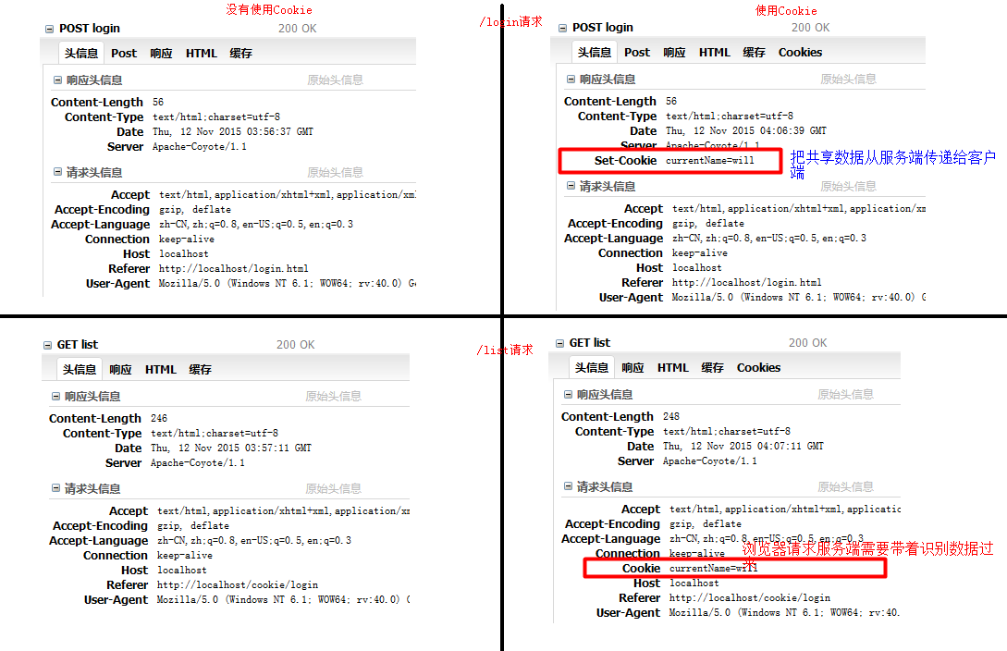
使用Cookie和不使用Cookie的区别

Slide 17
Cookie的操作
1:创建Cookie对象并设置共享数据[办一张会员卡,并填写卡上的信息].
Cookie c = new Cookie(String name,String value);
Cookie c = new Cookie("currentName","Will");
参数:
name: 给共享数据起个名字
value: 多个请求之前需要共享的数据
2):把Cookie放入响应中,响应给浏览器(把会员卡交给客户).
response对象.addCookie(c);
3):从请求中获取Cookie对象,再从Cookie中获取共享的数据(客户带卡去健身房).
Cookie[] cs = req.getCookies();

Slide 18
Cookie的操作
4):Cookie的属性名和属性值都不支持中文.
解决方案:URLEncoder对中文做编码操作.
编码(放进Cookie之前):
Cookie cookie = new Cookie("currentName",URLEncoder.encode(username, "UTF-8"));
解码(从Cookie中获取出来):
username = URLDecoder.decode(c.getValue(), "UTF-8");
5):修改Cookie(修改Cookie中存放的共享数据).
方式1:获取被修改的Cookie对象,cookie对象.setValue(新的数据)(不推荐);
方式2:创建一个和被修改Cookie同名的Cookie对象,只改变value值即可.
Cookie xxx = new Cookie("currentName","lucy");
注意:此时修改重新把修改之后的Cookie响应给浏览器.

Slide 19
Cookie的操作
6):Cookie的分类(根据Cookie存活的时间,分成两大类).
会话Cookie:在当前会话中有效,浏览器关闭就销毁了.此时该Cookie存放在浏览器进程中(缺省).
持久化Cookie:可以存活指定的时间(我们需要来设置Cookie的存活时间).
Cookie对象.setMaxAge(int seconds);设置Cookie对象存储的最大时间.
7):删除Cookie.
Cookie对象.setMaxAge(0):表示立刻删除该Cookie对象.

Slide 20
Cookie的操作
8):设置访问路径和域.
Cookie的path是在同一主机中指定共享Cookie，如果主机不同那么就一定不能共享Cookie，无论path是什么。
需求:AServlet和BServlet共享Cookie:
如果:AServlet的资源路径是/cookie/a,BServlet的资源路径是:/cookie/b. 此时共享成功.
如果:AServlet的资源路径是/cookie/a,BServlet的资源路径是:/ooxx/b. 此时不能共享.
默认情况下会根据Servlet的相对路径来做判断.
若需要让整个应用中所有的Servlet都可以获取该Cookie,则设置为:Cookie对象.setPath("/");
如果希望不同的二级域名中可以共享Cookie，那么就要设置Cookie的domain了。
例如：music.baidu.com、map.baidu.com、tieba.baidu.com，它们的域名不同，但百度希望它们之间可以共享Cookie，那么就要设置domain了。

Slide 21
Cookie的缺陷
1、Cookie存储中文的时候,操作麻烦(手动的编码/解码操作);
2、Cookie存储在浏览器中,多个人使用共同的一台的电脑的时候,不安全.
3、Cookie的文件大小和数量是有限制的.
Cookie大小限制在4KB之内；
一台服务器在一个客户端最多保存20个Cookie；
一个浏览器最多可以保存300个Cookie；

Slide 22
Cookie的缺陷
4、Cookie的value只能存储String类型的数据,一个Cookie只能存储一个共享数据.
若需要共享多个数据,就得创建多个Cookie对象.--->操作麻烦
如果Cookie的Value可以存储Object类型,我们就可以把多个数据封装成对象,再做存储.
5、Cookie在设计上的问题.
Cookie的设计:把客户端和服务端的识别数据存放于客户端中,这个在设计上有点不合理.
最好的设计方式:把识别数据存放于服务端,客户端只需要存储一个标志即可.
新会员过来, 把新会员的数据录入到系统中(健身房这里/服务端).
下一次,会员来健身,只要报手机号码,就可以从系统中找到该用户的识别数据.---->Session.

Slide 23
Session
Session是服务器端技术(把识别数据/共享数据存放于服务端)，利用这个技术，服务器在运行时可以为每一个用户的浏览器创建一个其独享的session对象，由于session为用户浏览器独享，所以用户在访问服务器的web资源时，可以把各自的数据放在各自的session中，当用户再去访问服务器中的其它web资源时，其它web资源再从用户各自的session中取出数据为用户服务。

Slide 24
Session操作流程
Session其实就是一个特殊的会话Cookie,浏览器关闭Session就销毁了.
1、创建和获取Session对象.
a、HttpSession session = request对象.getSession(true);
如果当前存在Session对象,则直接返回,如果当前没有Session对象,先创建一个Session对象,再返回.
b、HttpSession session = request对象.getSession(false); 如果当前存在Session对象,则直接返回,如果没有,在则返回null.
c、HttpSession session = request对象.getSession();等价于 request对象.getSession(true).

Slide 25
Session操作流程
2、往Session中存储共享数据.
session对象.setAttribute(String name,Object value);
a、一般的,我们把存储在session中的属性起名为:XXX_IN_SESSION.
b、因为Session的setAttribute方法支持Object类型,所以我们可以把多个共享数据封装成对象,再存储到session中.
c、session.setAttribute("USER_IN_SESSION",user对象);
一般的,为了多态服务器之间共享session中的数据,我们把session中的对象实现java.io.Serializable接口.
当某一个对象只有实现java.io.Serializable接口之后,才可以做序列化操作.
序列化: 把对象的数据以二进制的形式存储到文件中.------>网络传输.
反序列化: 把二进制形式的数据恢复成Java对象.

Slide 26
Session操作
3、获取Session中存储的数据.
Object value = session对象.getAttribute(String name);
4、删除Session(删除Session中存储的共享数据)[登录注销]:
方式1:session对象.remove(String name);从当前session中删除指定属性名的属性.
方式2:session.invalidate();销毁session对象,从而session中的数据全部没了.

Slide 27

Session操作
5、Session的超时管理.
超时时间:用户的两次操作的最大间隔时间:超时时间到了,就会销毁Session.
session对象.setMaxInactiveInterval(int seconds):
一般说来:不用设置,Tomcat中默认为30分钟.

Slide 28
Session操作
6、URL重写.
Session其实也就是一个会话Cookie(浏览器关闭之后,浏览器存储的jsessionid消失了,session对象在服务端依然存在).
浏览器可以禁用Cookie(不接受Cookie),非常不推荐的,操作相当麻烦.
解决方案:手动的在每一个资源后面携带:;jsessionid= session的id值.
http://localhost/session/get ------>因为浏览器没有存储session的id值,所以找不到服务端的共享数据内存地址.
http://localhost/session/get;jsessionid=FACF8BD9AFB39C1A85A1B1FDC1978923 .
URL重写:
String newUrl = response对象.encodeURL(String oldUrl);
String newUrl = response对象.encodeURL("session/get");返回:/session/get;jsessionid=FACF8BD9AFB39C1A85A1B1FDC1978923

